Slide 1


Slide 2


BİR DUA TANIYORUM: RABBENA DUALARI VE ANLAMI
• Rabbena dualarının her ikisi de “Rabbena” kelimesiyle başlaması nedeniyle bu dualara “Rabbena duaları” denilmektedir.
• Rabbena âtina duası Bakara suresinin 201. ayetinde yer almaktadır.
• Rabbenağfirli duası da İbrahim suresinin 41. ayetinde geçmektedir.
Bu içeriklerin daha fazlasına GÜNAY YAYINLARI Bumerang Konu Anlatımlı Din Kültürü ve Ahlak Bilgisi kitabından ulaşabilirsiniz.

Slide 3


BİR DUA TANIYORUM: RABBENA DUALARI VE ANLAMI
Duaların Okunuşu
Rabbenâ âtinâ fi’d-dünyâ haseneten ve fi’lâhirati haseneten. Ve kınâ ‘azâbe’n-nâr.
Rabbena’ğfirlî ve li vâlideyye ve lil mu’minîne yevme yekûmu’l-hisâb.
Bu içeriklerin daha fazlasına GÜNAY YAYINLARI Bumerang Konu Anlatımlı Din Kültürü ve Ahlak Bilgisi kitabından ulaşabilirsiniz.

Slide 4
BİR DUA TANIYORUM: RABBENA DUALARI VE ANLAMI
Duaların Anlamı
“Allah’ım! Bize dünyada iyilik, güzellik ve nimet ver, ahirette de iyilik, güzellik ve nimet ver. Bizi ateş azabından koru.”
“Rabbimiz! Beni, anamı, babamı ve bütün mü’minleri hesap gününde (herkesin sorguya çekileceği günde) bağışla.”
Bu içeriklerin daha fazlasına GÜNAY YAYINLARI Bumerang Konu Anlatımlı Din Kültürü ve Ahlak Bilgisi kitabından ulaşabilirsiniz.

Slide 5

BİR DUA TANIYORUM: RABBENA DUALARI VE ANLAMI
Rabbena kelimesi dua etmeye başlarken söylediğimiz ve “Ey Rabbimiz!” anlamına gelen bir ifadedir.
Rabb, sözlükte yaratan, büyüten, yarattıklarıyla ilgili kurallar koyan ve onları terbiye eden anlamına gelmektedir.
Bu içeriklerin daha fazlasına GÜNAY YAYINLARI Bumerang Konu Anlatımlı Din Kültürü ve Ahlak Bilgisi kitabından ulaşabilirsiniz.

Slide 6

BİR DUA TANIYORUM: RABBENA DUALARI VE ANLAMI
Rabbena Dualarında Geçen Temel Mesajlar
Mahşer gününde hesap verileceği bilinciyle yaşamak
Allah’ın (c.c.) insanoğluna iyilikler ihsan etmesi
Yüce Allah’ın kullarını cehennemden koruması
Dünya ve ahiret hayatında iyilik üzere olmak
Bağışlanmak ve merhamet sahibi olmak
Bu içeriklerin daha fazlasına GÜNAY YAYINLARI Bumerang Konu Anlatımlı Din Kültürü ve Ahlak Bilgisi kitabından ulaşabilirsiniz.

Slide 7
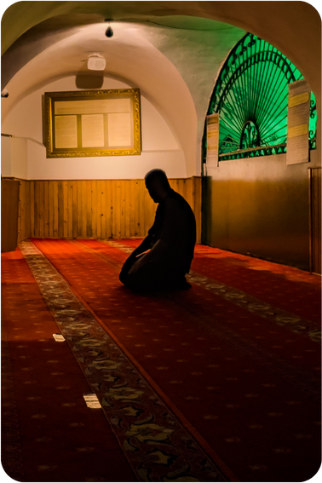
BİR DUA TANIYORUM: RABBENA DUALARI VE ANLAMI
• Rabbena duaları namazlarda kâde-i âhire kısmında (son oturuşta) okunur.
• Rabbena dualarında Yüce Allah, Müslümanlara hem dua öğretmekte hem de dua ederken dikkat edilmesi gereken bazı konulara dikkat çekmektedir.
• Müslümanlar Rabbena dualarında Allah’tan (c.c.) dünya ve ahiret mutluluğu isterler. Dualarına anne babalarını ve diğer müminleri de katarlar.
Bu içeriklerin daha fazlasına GÜNAY YAYINLARI Bumerang Konu Anlatımlı Din Kültürü ve Ahlak Bilgisi kitabından ulaşabilirsiniz.

Slide 8

BİR DUA TANIYORUM: RABBENA DUALARI VE ANLAMI
Allah’ın (c.c.) emirlerini yerine getirmeye ve yasakladıklarından uzak durmaya yönelik hareketler
İbadet
Rabbena
duaları ile ilgili kavramlar
İyilik, iyi hal, iyi nesne, güzel olmak, iyi olmak, iyilik üzere olmak
Hasene
Kâde-i Ahire
Namazlarda yapılan ve son oturuş anlamına gelen kavram
İnsanın bütün samimiyetiyle Allah’a (c.c.) yönelmesi ve O’ndan yardım istemesi
Dua etmek
Bu içeriklerin daha fazlasına GÜNAY YAYINLARI Bumerang Konu Anlatımlı Din Kültürü ve Ahlak Bilgisi kitabından ulaşabilirsiniz.

Slide 9

BİR DUA TANIYORUM: RABBENA DUALARI VE ANLAMI
NOT EDELİM
Rab isminin bir gereği olarak Allah (c.c.), kendisine inananları daha iyi insanlar olmaları için bazı ibadetlerle eğitir.
Allah’ın (c.c.) Müslümanları eğitmesi onun merhametinin bir sonucudur.
Bu içeriklerin daha fazlasına GÜNAY YAYINLARI Bumerang Konu Anlatımlı Din Kültürü ve Ahlak Bilgisi kitabından ulaşabilirsiniz.

Slide 10

BİR DUA TANIYORUM: RABBENA DUALARI VE ANLAMI
Örnek
Ayet
“…İnsanlardan öyleleri var ki: ‘Rabbimiz, bize nasibimizi dünyada ver!’ der. Öyle kimselerin âhirette hiçbir nasibi yoktur…”
(Bakara suresi, 200. ayet)
Bu içeriklerin daha fazlasına GÜNAY YAYINLARI Bumerang Konu Anlatımlı Din Kültürü ve Ahlak Bilgisi kitabından ulaşabilirsiniz.

Slide 11
BİR DUA TANIYORUM: RABBENA DUALARI VE ANLAMI
Ayetin
Yorumu
• Allah’ın (c.c.) ikram ve nimetleri dünya ile sınırlı değildir.
• Sadece dünyevî kazanımları istemek yanlış bir yaklaşımdır.
• İnsan ahiretini de hesaba katarak Allah’a dua etmelidir.
Bu içeriklerin daha fazlasına GÜNAY YAYINLARI Bumerang Konu Anlatımlı Din Kültürü ve Ahlak Bilgisi kitabından ulaşabilirsiniz.

Slide 12
BİR DUA TANIYORUM: RABBENA DUALARI VE ANLAMI
Örnek
Hadis
“Duanın en üstünü, dünya ve ahirette Rabbinden af ve afiyet istemektir. Affa ve afiyete kavuşan, dünya ve ahirette kurtuluşa ermiştir.”
Bu içeriklerin daha fazlasına GÜNAY YAYINLARI Bumerang Konu Anlatımlı Din Kültürü ve Ahlak Bilgisi kitabından ulaşabilirsiniz.

Slide 13
BİR DUA TANIYORUM: RABBENA DUALARI VE ANLAMI
Hadisin
Yorumu
• İki dünya için dua etmek kıymetli ve önemlidir.
• Peygamberimiz dengeli bir şekilde dua etmeyi teşvik etmiştir.
• Maddî ve manevî anlamda kurtuluşa ermek müminin amacı olmalıdır.
Bu içeriklerin daha fazlasına GÜNAY YAYINLARI Bumerang Konu Anlatımlı Din Kültürü ve Ahlak Bilgisi kitabından ulaşabilirsiniz.

Slide 14


BİR DUA TANIYORUM: RABBENA DUALARI VE ANLAMI
Bumerang / 2. Ünite / Beceri Temelli Örnek Soru
İki duanın da “Rabbena” kelimesiyle başlaması nedeniyle bu dualara “Rabbena duaları” denmektedir. Bu duaların ilki, Bakara suresi 201. ayette, ikincisi ise İbrahim suresi 41. ayette geçmektedir. Müslümanlara hem dünya hem de ahiret için dua etmeleri gerektiği Rabbena duasıyla öğretilmektedir. Rabbenağfirli duası ise Müslümanlara, dua ederken bencil olmamak gerektiğini vurgulamaktadır.
Bu parçada bahsedilen duaların anlamında aşağıdakilerden hangisi bulunmaz?
A) Ey Rabb’imiz! Bize dünyada da ahirette de iyilik ver.
B) Bizi, cehennem azabından koru.
C) O’ndan çocuk olmamıştır. Kendisi de doğmamıştır.
D) Ahirette hesabın görüleceği gün beni, annemi, babamı ve tüm müminleri bağışla.
Bu içeriklerin daha fazlasına GÜNAY YAYINLARI Bumerang Konu Anlatımlı Din Kültürü ve Ahlak Bilgisi kitabından ulaşabilirsiniz.

Slide 15
BİR DUA TANIYORUM: RABBENA DUALARI VE ANLAMI
Bumerang / 2. Ünite / Kavratan Testler 5 / Soru 3
Rabbenağfirli duası Müslümanlara, dua ederken bencil olmamak gerektiğini vurgulamaktadır. Bu nedenle Müslümanlar kendileriyle beraber ana babalarına ve mümin kardeşlerine de dualarında yer vermelidir.
Bu metinde anlatılan dua aşağıdakilerden hangisinde verilmiştir?
A) “… Ey Rabb’imiz! Senin rahmetin ve ilmin her şeyi kuşatmıştır. O hâlde tövbe eden ve senin yoluna uyanları bağışla ve onları cehennem azabından koru.”
B) “Ey Rabb’imiz! Ahirette hesabın görüleceği gün beni, annemi, babamı ve tüm müminleri bağışla.’’
C) “Rabb’imiz, bizi doğru yola ilettikten sonra kalplerimizi eğriltme, bize tarafından rahmet bağışla. Lütfu en bol olan sensin.”
D) “Ey Rabb’imiz! Bize dünyada da ahirette de iyilik ver. Bizi, cehennem azabından koru.’’
Bu içeriklerin daha fazlasına GÜNAY YAYINLARI Bumerang Konu Anlatımlı Din Kültürü ve Ahlak Bilgisi kitabından ulaşabilirsiniz.

Slide 16
BİR DUA TANIYORUM: RABBENA DUALARI VE ANLAMI
Bumerang / 1. Ünite / Kavratan Testler 5 / Soru 4
“…‘Ey Rabb’imiz! Bize dünyada iyilik ver.’ derler. Böyle kimselerin ahiretten hiç nasibi yoktur. Ey Rabb’imiz! Bize dünyada da ahirette de iyilik ver. Bizi, cehennem azabından koru.’’
(Bakara suresi, 200 ve 201. ayetler)
➴ “Ey Rabb’imiz! Ahirette hesabın görüleceği gün beni, annemi, babamı ve tüm müminleri bağışla.”
(İbrahim suresi, 41. ayet)
Bu ayetlerden aşağıdakilerden hangisi çıkarılamaz?
A) Hem dünya hem de ahiret için dua edilmesi gerekir.
B) Sadece dünya için dua edenler ahirette pişman olacaklardır.
C) Duaların kabul olunacağına inanılarak dua edilmelidir.
D) Müslümanlar dua ederken bencil olmamalıdır.
Bu içeriklerin daha fazlasına GÜNAY YAYINLARI Bumerang Konu Anlatımlı Din Kültürü ve Ahlak Bilgisi kitabından ulaşabilirsiniz.

Slide 17



BİR DUA TANIYORUM: RABBENA DUALARI VE ANLAMI
Aşağıdaki cümleleri Doğru veya Yanlış olarak işaretleyiniz.
 | Rabbena dualarını Peygamberimiz ve Müslümanlar cenaze ve bayram namazlarından önce okumuştur.
 | Rabbena dualarının ikisi de “rabbena” kelimesi ile başladıkları için bu ismi almışlardır.
 | Rabbena dualarının ilki, Fatiha suresi 1. ayette, ikincisi ise Lokman suresi 11. ayette geçmektedir.
 | Rabbena duaları hem bir dua örneğidir hem de dua ederken dikkat edilecek hususları göstermektedir.
 | Rab, yaratan, besleyip büyüten, yarattıklarıyla ilgili kurallar koyan ve onları terbiye eden demektir
 | Kur’an-ı Kerim’de Yüce Allah, sadece dünya için dua edenlerin ahirette pişman olmayacaklarını bildirmiştir.
 | Rab isminin bir gereği olarak Allah (c.c.), kendisine inananları daha iyi insanlar olmaları için bazı ibadetlerle eğitir.
Bu içeriklerin daha fazlasına GÜNAY YAYINLARI Bumerang Konu Anlatımlı Din Kültürü ve Ahlak Bilgisi kitabından ulaşabilirsiniz.

Slide 18

BİR DUA TANIYORUM: RABBENA DUALARI VE ANLAMI
Aşağıdaki kavramları Sözcük Avı bulmacasından bulunuz.
R | A | M | A | B | N | A | M | A | Z
T | E | R | R | A | B | A | S | D | G
Y | Ğ | A | T | M | A | S | T | E | R
İ | I | B | Ü | Ğ | O | U | W | E | J
Y | Ö | B | D | Ü | N | Y | A | Ğ | K
İ | Ç | E | U | Ü | A | D | E | M | Q
L | V | N | A | H | İ | R | E | T | W
İ | H | A | S | E | N | E | Ö | Ş | Ç
K | A | D | E | İ | A | H | İ | R | E
X | Q | M | Ü | M | İ | N | L | E | R
RABBENA
KADE- İ AHİRE
DÜNYA
NAMAZ
HASENE
MÜ'MİNLER
ER-RABB
DUA
AHİRET
İYİLİK
Bu içeriklerin daha fazlasına GÜNAY YAYINLARI Bumerang Konu Anlatımlı Din Kültürü ve Ahlak Bilgisi kitabından ulaşabilirsiniz.

Slide 19

BİR DUA TANIYORUM: RABBENA DUALARI VE ANLAMI
Aşağıdaki tanımların karşılığı olan kavramları sırasıyla söyleyiniz.
1
Allah’ın emirlerini yerine getirmek ve yasakladıklarından uzak durmak
5
Rabbena duaları
2
“Ey Rabbimiz!” anlamına gelen ifade
6
er-Rabb
3
İyilik, iyi hal, iyi nesne, güzel olmak, iyi olmak, iyilik üzere olmak
1
İbadet
4
Namazlarda yapılan ve son oturuş anlamına gelen kavram
4
Kâde-i Ahire
5
Bakara suresi 201. ayet ile İbrahim suresi 41. ayette geçen dualar
2
Rabbena
Yaratan, büyüten, yarattıklarıyla ilgili kurallar koyan ve onları terbiye eden
6
3
Hasene
Bu içeriklerin daha fazlasına GÜNAY YAYINLARI Bumerang Konu Anlatımlı Din Kültürü ve Ahlak Bilgisi kitabından ulaşabilirsiniz.

Slide 20
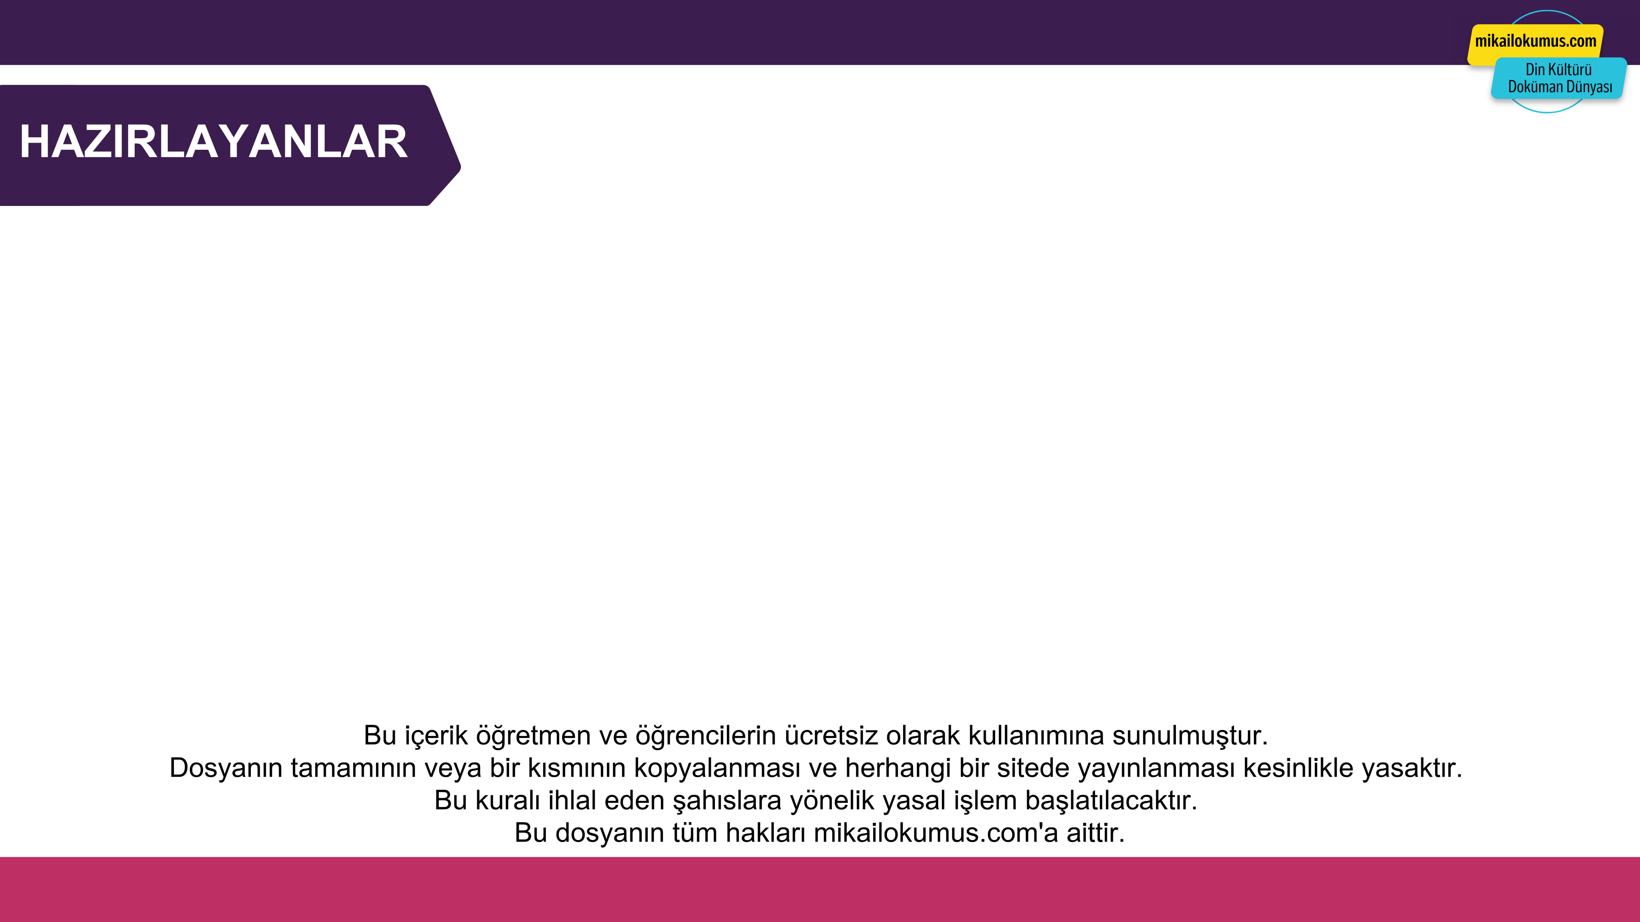

BİR DUA TANIYORUM: RABBENA DUALARI VE ANLAMI
Mikail OKUMUŞ
Adem USTAOĞLU
Ekrem BALCI
Bu içeriklerin daha fazlasına GÜNAY YAYINLARI Bumerang Konu Anlatımlı Din Kültürü ve Ahlak Bilgisi kitabından ulaşabilirsiniz.

